Slide 1


Proyecto Integrador - CTD
Grupo 9

Slide 2

Sobre nuestro proyecto
Proyecto
Equipo de desarrollo
Propuesta de marca
Desarrollo de producto
Ejecución y Testeo

Slide 3
Proyecto
El equipo lleva adelante la creación de una web de reservas de hoteles y posadas
Objetivos
1- Desarrollar una web que consuma una API
2- Crear una API
3- Definir una base de datos que, contenga la información que estas requieren
4- Generar la infraestructura para desplegarlas
5- Testear los procesos necesarios y los resultados de la implementación de estas instancias

Slide 4
Hola!
Somos Wesped.
Conoce a nuestro equipo de desarrollo:
Romina Vilatta M.
rol: Front
Alejandra Marín
rol: Infra, BBDD, Back
Andrés Fajardo
rol: Testing
Juan Basualdo
rol:Front
Pablo Alarcón
rol: Back
Dina Perez
rol: Testing
Indira Réquiz
rol: Infra, Front

Slide 5

Propuesta de marca
Wesped
Este nombre nos acerca a la palabra Huésped; un vocablo que reúne tanto a “aquel que recibe como al que es recibido”.
Por ello, el objetivo de nuestra marca es acercar a nuestros clientes a los lugares dónde serán recibidos como huéspedes.
Lugares dónde se sentirán como en casa y podrán construir los mejores momentos de su vida.

Slide 6

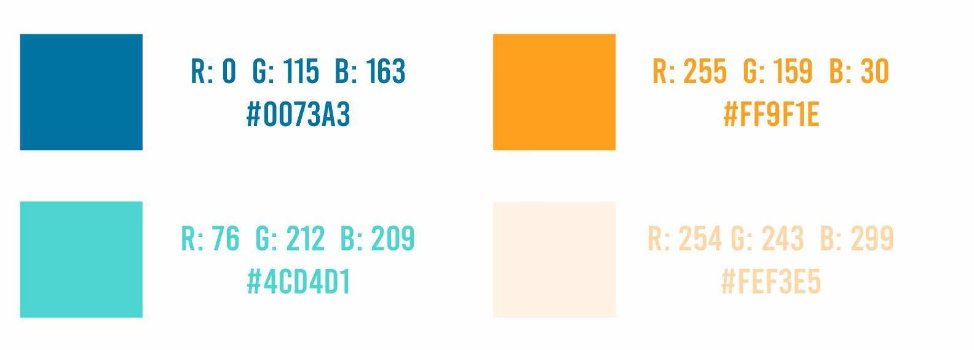

Paleta de colores
y aplicación de logo

Slide 7
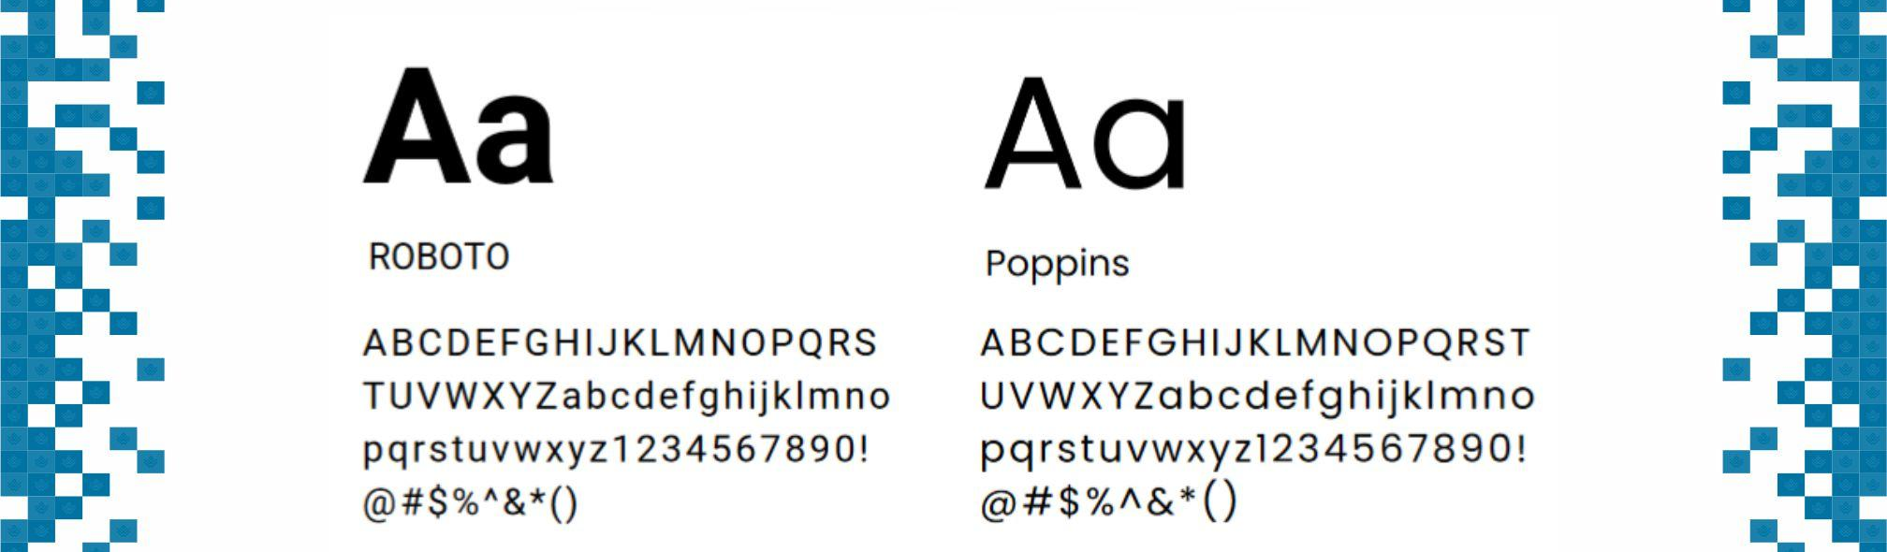
Fuentes

Slide 8
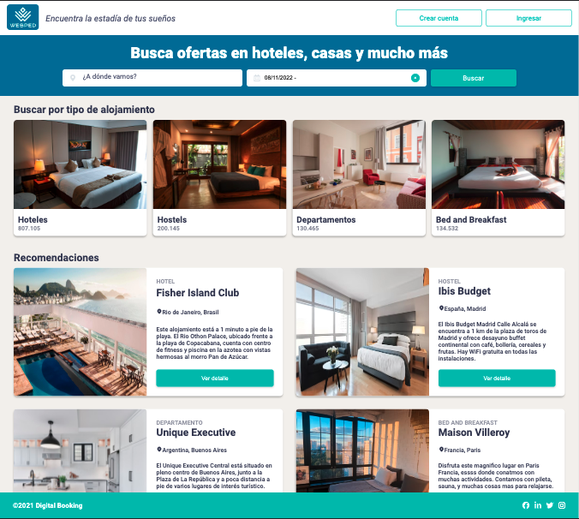
Front-end

Slide 9
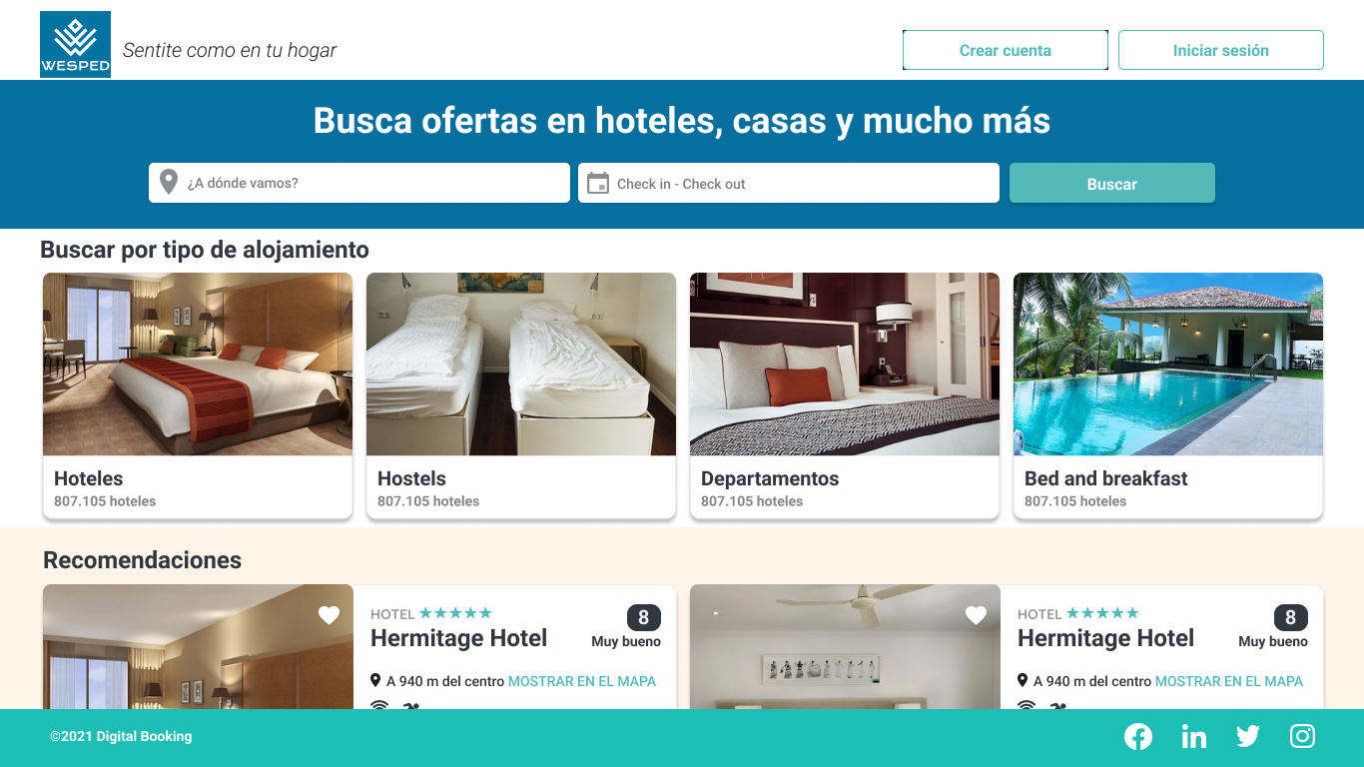
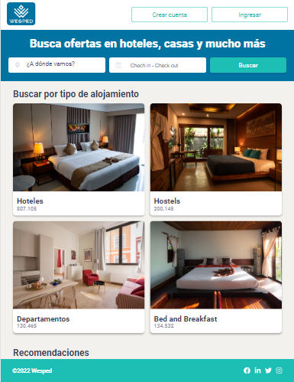
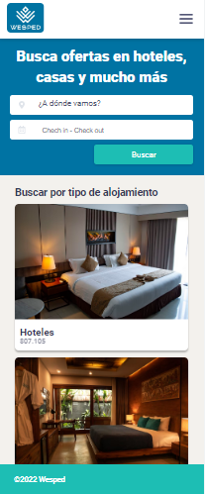
Front-end responsive
Secciones en responsive para tablet, mobile y desktop.

Slide 10
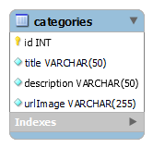
Bases de Datos
Tabla de ”Categorías” desarrollada en MySQL

Slide 11
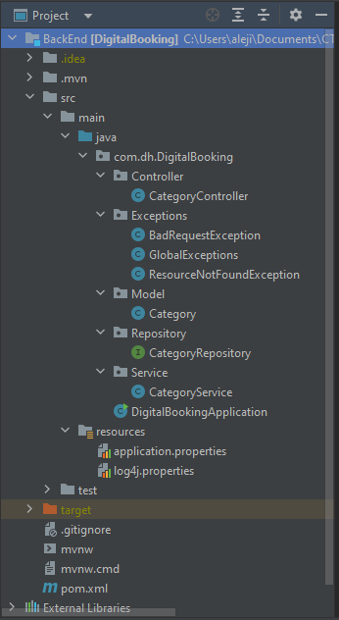
Back-end
Patrón de Diseño: MVC
pom.xml - Dependencias
application.properties - Conexión con la Base de Datos

Slide 12
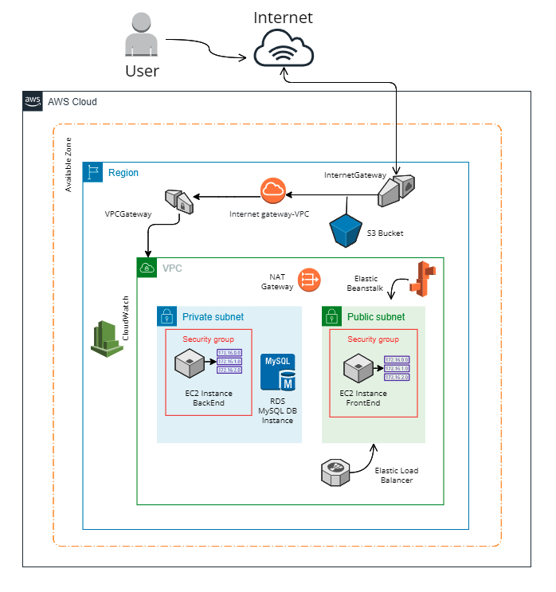
Infraestructura
Una VPC que va a contener dos subnets, una pública y una privada. Ambas subnet contienen tablas de enrutamiento. La conexión a la VPC será a través de un Internet Gateway,
Los recursos relacionados al Back End y Base de Datos, en este caso, una instancia EC2, con su respectivo par de llaves, así como también una instancia RDS
El Front End estará en una instancia EC2, y se asocia el PaaS Elastic Beanstalk y un load balancing.
Referente al Monitoreo, se implementaría CloudWatch, el cual arrojará alarmas de acuerdo a las métricas que deseemos analizar. Finalmente, se agrega un S3 Bucket, el cual almacenará el código fuente, logs entre otros artefactos.

Slide 13
Testing
Iniciamos con el testeo de front end por medio de casos de prueba
Finalizamos con el testeo de back end con postman

Slide 14
Deuda técnica
Front: Tipos de button, agregar icons, separación de los styled y components, mejorar documentación, mejorar la distribución de colores dentro de la página.
Back: Mejorar CRUD en Service y Controller. Especialmente el endpoint de tipo PUT.
BBDD: Ninguna.
Infraestructura: Ninguna.
Testing: Completar la aplicación de casos y revisión de templates
El equipo pudo cumplir con 13 de 14 issues para el primer sprint.

Slide 15

Gracias,
¡Hasta el próximo sprint!

